Slide 1
Chapter
1
¿Cual es el Bote para Usted?
1
Notes:
1

Slide 2
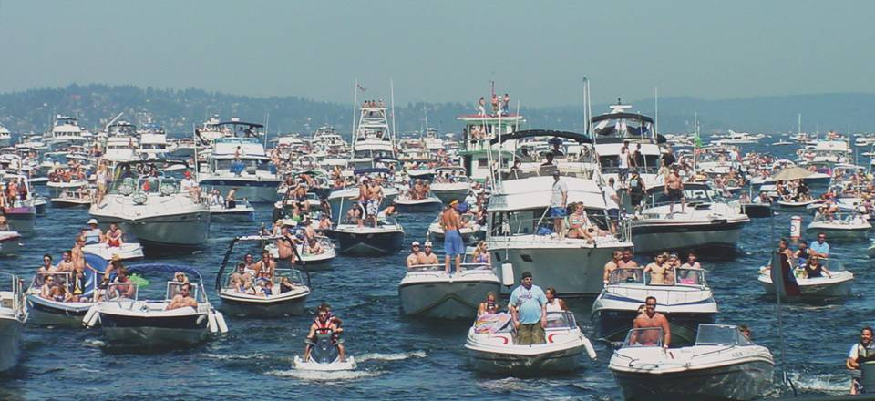

Chapter
1
¿Cual es el Bote para Usted?
2
Notes:
2

Slide 3
Buena Marinería
Los Principios Básicos de la Buena Marinería, Aplican Irrespectivo del ….
TAMAÑO DEL BOTE
  COSTO DEL BOTE
O
LA NAVEGACIÓN SEGURA
NO ES UN ACCIDENTE
3
Notes:
3
3

Slide 4
Objetivos de la Lección
Importancia de la seguridad náutica
Tipos de cascos y de medios de propulsión disponibles
Consideraciones al comprar un barco
Importancia de los seguros de embarcaciones
4
Notes:
4

Slide 5
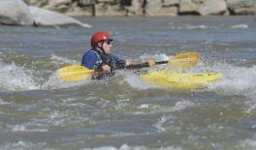

Lenguaje Marino
Una Embarcación es:
  Cualquier cosa usada en el agua para el transporte
  Ej. Balsa, yola, Inflable, Motora Acuática, Tabla, etc.
5
Notes:
5

Slide 6
Lenguaje Marino
La mayoría proviene del tiempos antaños
El timón Noruego se llamaba “STJORN” (se pronuncia “starn”)
El lado del “STJORN” era a la derecha – mirando hacia al frente
Así el lado derecho se
convierte en “STARBOARD”
o sea estribor
ffi
Figurón o mascarón
6
Notes:
6

Slide 7
Práctica Estudiantil
¿Que está mal en esta imagen?
¿En que dirección va la embarcación?
¿Donde está la proa (bow)?
¿Está el timón en la proa (Bow) o en la popa (stern)?
!Debe de estar en la popa!
¿Cual es la dirección del viento?
7
Notes:
7

Slide 8
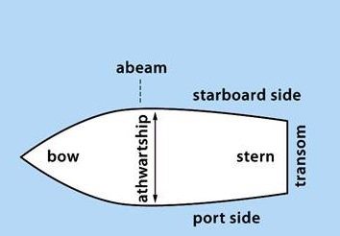
Boaters Language (Lenguaje Marino)
Bow (Proa)
Abeam (por el través)
Starboard (estribor)
Athwartship
(de banda a banda, manga)
Port (babor)
Stern (popa)
Transom (Espejo de popa)
8
Notes:
8

Slide 9
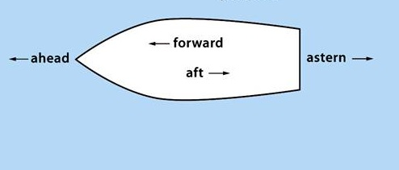
Boaters Language
Forward (hacia proa)
Aft (a popa)
Ahead (adelante)
Astern (a popa)
9
Notes:
9

Slide 10
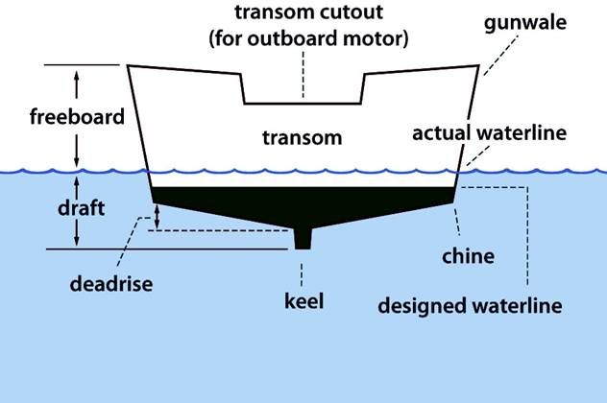
Lenguaje Marino
Hull (casco)
Freeboard(Francaborda)
Gunwale (regala, borda)
Draft (calado)
Transom (espejo de popa)
Keel (quilla)
10
Notes:
10

Slide 11
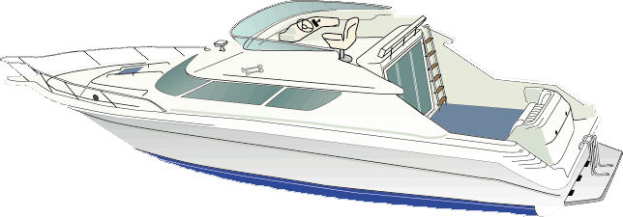
Las Partes de un Bote a Motor
flying bridge (Puente de mando)
2
Cockpit (cabina de mando, bañera)
1
Deck (cubierta)
3
4
Sole (suelo, cubierta)
5
Rail (barandas)
Cabin (camarote)
6
swim platform
(Plataforma de nado)
7
11
Notes:
11
11

Slide 12
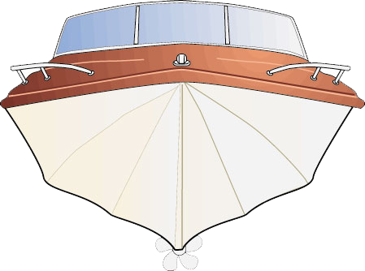
Las Partes de un Bote a Motor
Beam (manga)
3
freeboard (francaborda)
4
Hull (casco)
Draft (calado)
1
5
Propeller (helice)
2
12
Notes:
12
12

Slide 13
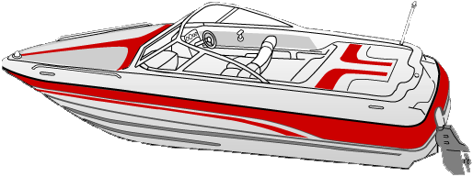
Ejercicio Práctico
Bow (proa)
Gunwale
(regala, borda)
1
3
Cleat
(cornamusa)
Transom
(espejo de popa)
Stern (popa)
4
2
5
13
Notes:
13
13

Slide 14
Ejercicio Práctico
Forward (hacia proa)
3
Starboard (estribor)
1
Port
(puerto, babor)
4
Aft
(a popa)
2
14
Notes:
14
14

Slide 15
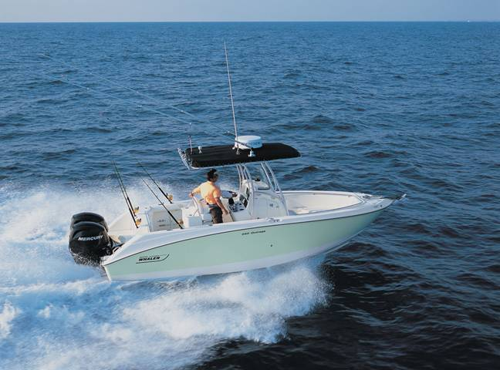

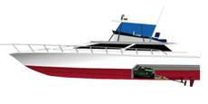

Tipos de Propulsión
Outboard (fuera de borda)
Inboard (dentro de borda)
Inboard/Outboard I/O
Jet
Azipod (cruceros)
15
Notes:
15

Slide 16
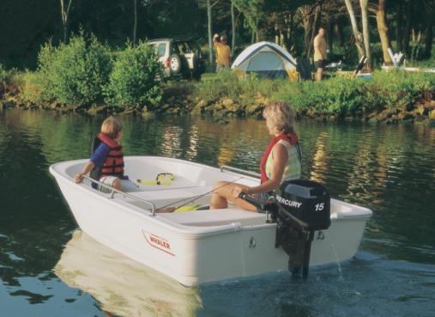
Tipos de Motores Marinos
Outboard
(fuera de borda)
16
Notes:
16
16

Slide 17
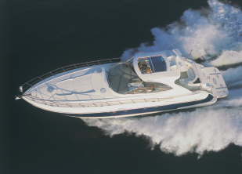
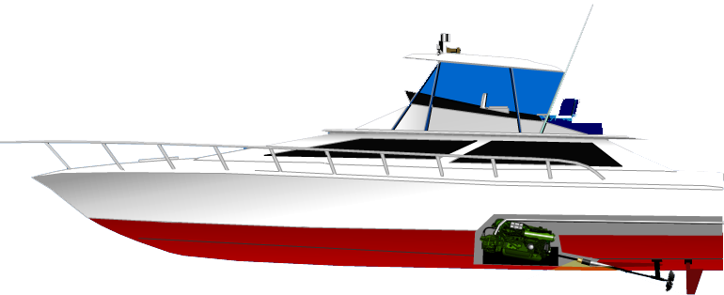
Tipos de Motores Marinos
Inboard (dentro de la borda)
17
Notes:
17
17

Slide 18
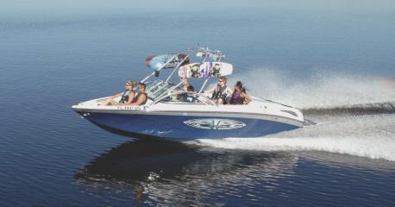
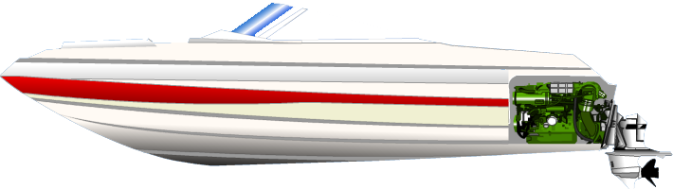
Tipos de Motores Marinos
Stern Drive (Mixto)
INBOARD/OUTBOARD
18
Notes:
18
18

Slide 19
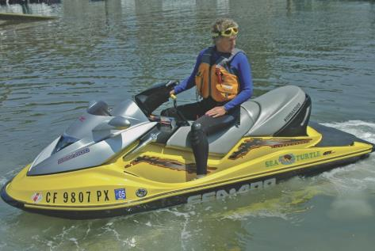
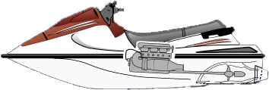
Tipos de Motores Marinos
Jet Drive
PWC
Personal Water Craft
(Motora Acuática)
19
Notes:
19

Slide 20
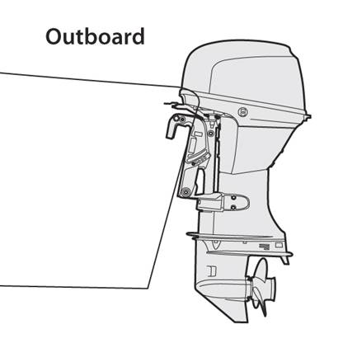
Motores Fuera de Borda
Ventajas
  Fácil de dar mantenimiento
  No ocupa espacio en cubierta
  Menor peso para su caballaje
20
Notes:
20

Slide 21
Motor Fuera de Borda
Desventajas
  Mayores revoluciones
  Operación menos eficiente
  Podría requerir cortar el espejo de popa
21
Notes:
21

Slide 22
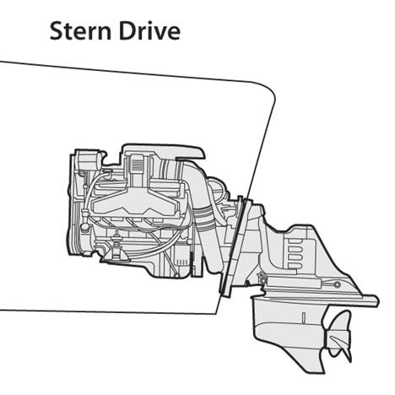
Stern Drives (Mixto)
Ventajas
  Mas silencioso
  Menor consumo de combustible
  Menos revoluciones
  Se puede subir o bajar la pata
(MIXTO)
Outdrive
(pata)
22
Notes:
22

Slide 23
Stern Drives
Desventajas
  Mas peso por caballaje
  Consume espacio en la cubierta
  Puede dar problemas con los engranajes de la pata
23
Notes:
23

Slide 24
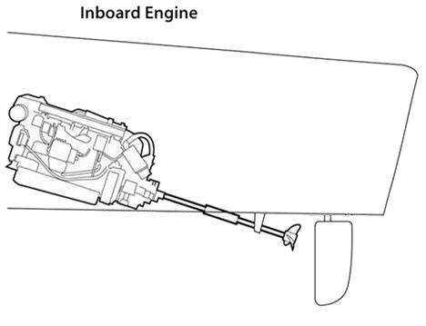
Motores dentro de la borda
Ventajas
  Transmisión directa de la potencia a la hélice
  Todo menos la hélice esta dentro de la embarcación
24
Notes:
24

Slide 25
Motor Dentro de la Borda
Desventajas
  Mas costoso al comprar
  Mantenimiento es mas difícil y costoso
Pata de gallina
25
Notes:
25

Slide 26
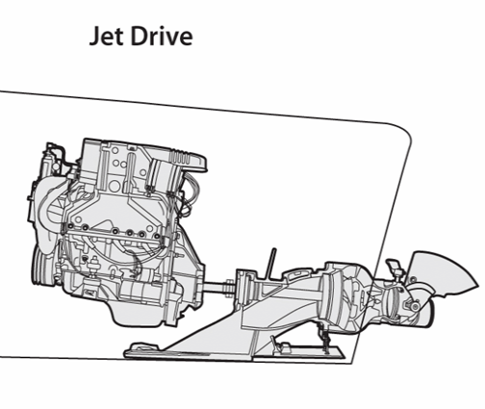
Jet Drives
Ventajas
  No tiene hélice expuesta
  Muy maniobrable mientras está en marcha
26
Notes:
26

Slide 27
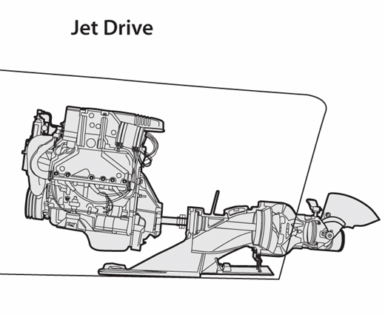
Jet Drives
Desventajas
  Pierde Maniobrabilidad a baja velocidad
  No maniobra cuando se suelta el acelerador
27
Notes:
27

Slide 28
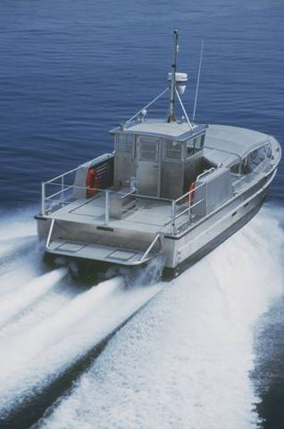
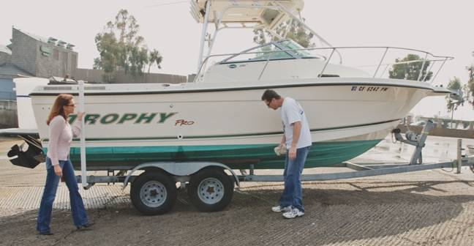
¿Donde vas a Navegar?
Escoja su bote para sus necesidades
28
Reprinted with permission from Hamilton Jet
Notes:
28

Slide 29
Diseño de los Cascos (hulls)
  Displacement HULL( desplazamiento)
    Se empuja atraves del agua
  Planing Hull (de planeo)
    Corre encima del agua
  Semi-desplazamiento
    Planeo Parcial
29
Notes:
29

Slide 30
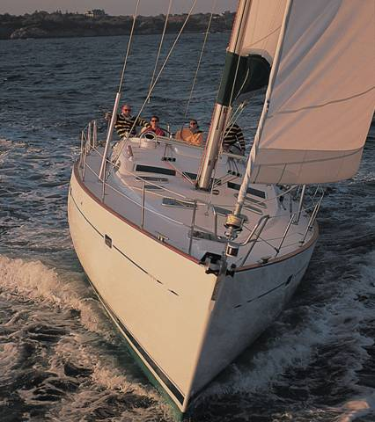
Casco( hull) de desplazamiento
Empuja el agua hacia los lados
Se mueve atrevés del agua, no encima
Toda embarcación sin propulsión, actúa como un casco de desplazamiento
30
Notes:
30

Slide 31
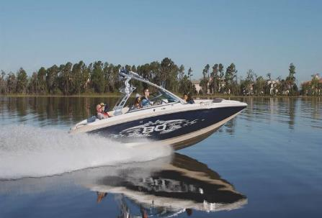
Planing Hull (casco de planeo)
  Desplaza el agua cuando no está en movimiento
  La embarcación se sube y trepa en la ola de proa
  Y corre encima de la superficie del agua
31
Notes:
31

Slide 32
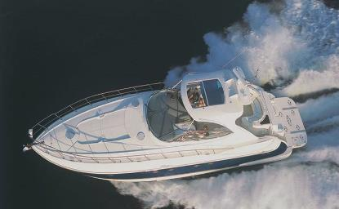
Casco de Semi-desplazamiento
Casco sube a un plano parcial
Aumenta la velocidad máxima y ahorra combustible
La mayoría de los yates (cruisers) y barcos pesqueros de arrastre (trawlers), son de semi-desplazamiento
Mas estables
32
Notes:
32

Slide 33
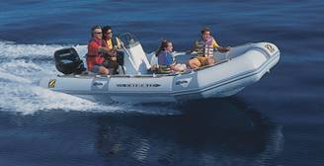
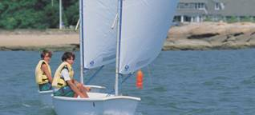

Variedad de Botes
Utility boats
  Tenders (el barco de la nave)
  Dinghies
  Inflables
  Skiffs (esquifes, solo una persona)
  Prams
  Yawl (yola)
  Utilitarios de motor
33
Notes:
33

Slide 34
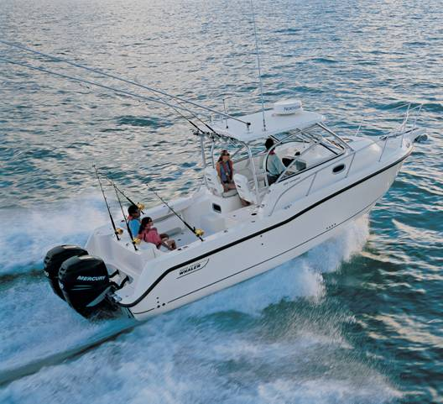
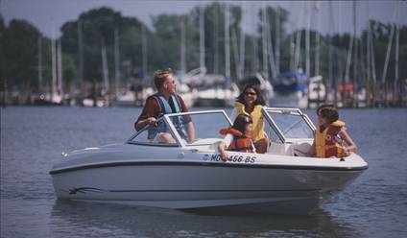
Variedad de Botes
Runabouts (PARA VIAJES CORTOS)
  De pesca abierto (Open fisherman)
  Bowrider
34
Notes:
34

Slide 35
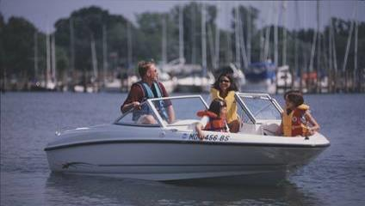
Variedad de Botes (bowrider)
  Navegar en la proa (Bowriding)
  Peligroso y no recomendado
  Las leyes varían por estado (prohibido en algunos)
35
Notes:
35

Slide 36
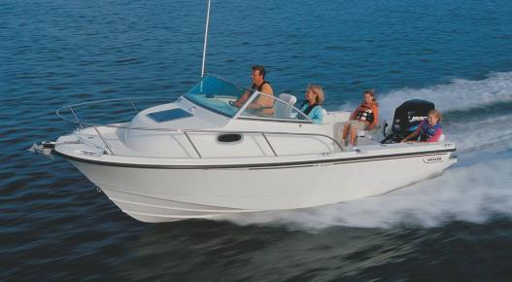
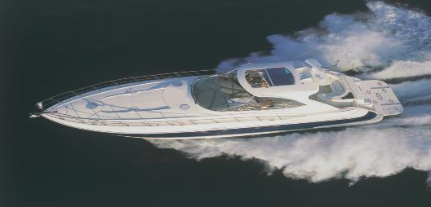
Variedad de Botes
  Cuddy Cabin (cabina)
    Para estadía de mas de un día
    Puede tener baño portátil (retrete) o pequeña cocina (galley)
  Cruiser
    Estadías mas largas
    Cocina y baño
    Camas
36
Notes:
36

Slide 37
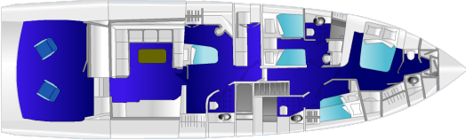
Partes de un Crucero (Cruiser)
1
Galera (Galley),
Cocina náutica
Baños (Heads),
Inodoros marinos
(retrete)
2
Sentina (Bilge),
Parte mas baja del casco
3
37
Notes:
37
37

Slide 38
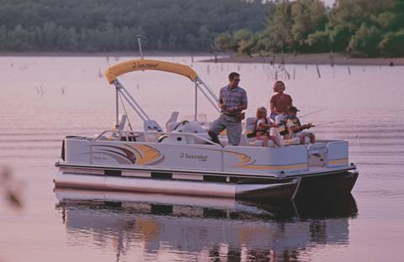
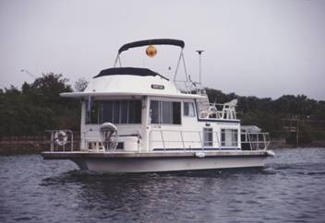
Variedades de Botes
Bote de Pontones (Pontoon Boat)
Casa Bote (House Boat)
  Solo para uso en aguas protegidas
38
Notes:
38

Slide 39
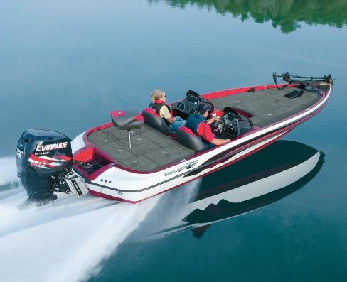
Variedad de Botes
Bass Boat
  Diseñado para tomar peces rápidamente
  Puede tener cubierta alrededor para caminar
  Borda baja (Low freeboard) lo hace peligroso en aguas turbulentas
39
Notes:
39

Slide 40

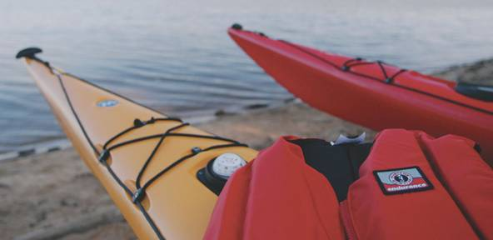
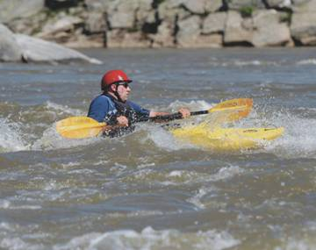
Variedad de Embarcaciones
Canoas
Kayaks
Paddle Board
40
Notes:
40

Slide 41
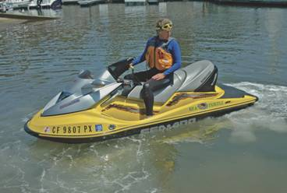
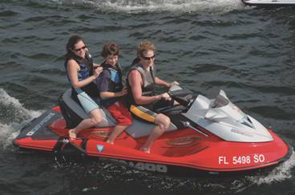
Variedad de Botes
Motora Marina (PWC)
(Personal Watercraft)
  Se puede usar !con cuidado! en aguas llanas o rocosas que puedan dañar el casco
41
Notes:
41

Slide 42
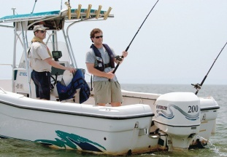
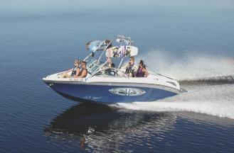
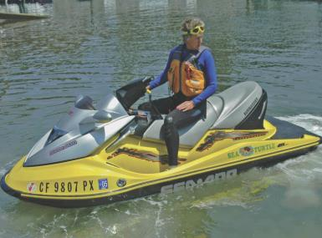
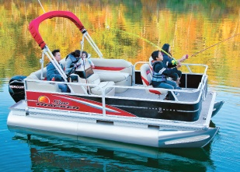
Práctica Estudiantil
Paree los
siguientes
Deportes acuáticos
Aguas calmadas
Mar afuera
Cerca de la orilla
42
Notes:
42

Slide 43
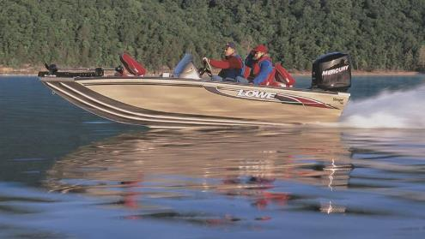
Materiales de Construcción
Aluminum (aluminio)
  Liviano
  Susceptibles a la electrolisis
  Ruidosos
43
Notes:
43

Slide 44
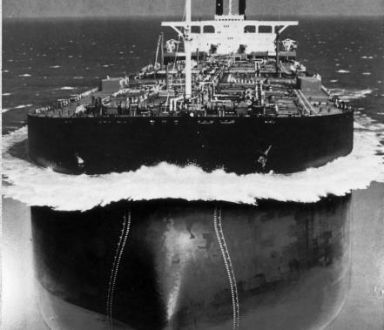
Materiales de Construcción
Acero (Steel)
  Muy fuerte
  Resistente al fuego
  Requiere mas mantenimiento
  Existen otros materiales (cemento)
44
Notes:
44

Slide 45
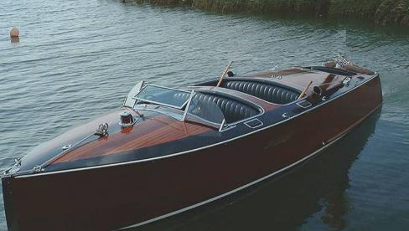
Materiales de Construcción
Madera
  Fácil de trabajar
  Puede ser costosa
  Fuerte pero pesada
  Requiere bastante mantenimiento
  Cada vez mas difícil de conseguir
45
Notes:
45

Slide 46
Materiales de Construcción
Fiberglass (fibra de vidrio)
Mas popular
Económico
Fácil de moldear
Fácilmente reparable
Fácil de mantener
Fuerte y pesada
  Pero es fácil esconder
  reparaciones mal
  hechas
  NOTA: !Es flamable!
46
Notes:
46

Slide 47
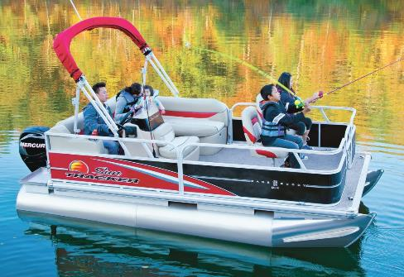
Responsabilidad
!Cualquier bote que escoja; usted es responsable de usarlo con seguridad!
Ningún bote, por bueno que sea, es seguro sin un operador responsable
47
Notes:
47

Slide 48




Comprando un Bote
Debe considerar:
Contrato de compraventa
Marine Survey (por inspector náutico)
Condiciones de la embarcación o la garantía,
Tener todos los documentos
Seguro de responsabilidad y propiedad
48
Notes:
48

Slide 49

MUCHAS GRACIAS
Illustrations provided by McGraw Hill Education
The
49
Notes:
49

